Slide 1
Mediabegrip week 22 2023
Ai, ai, ai?!
De opmars van Kunstmatige Intelligentie

Slide 2
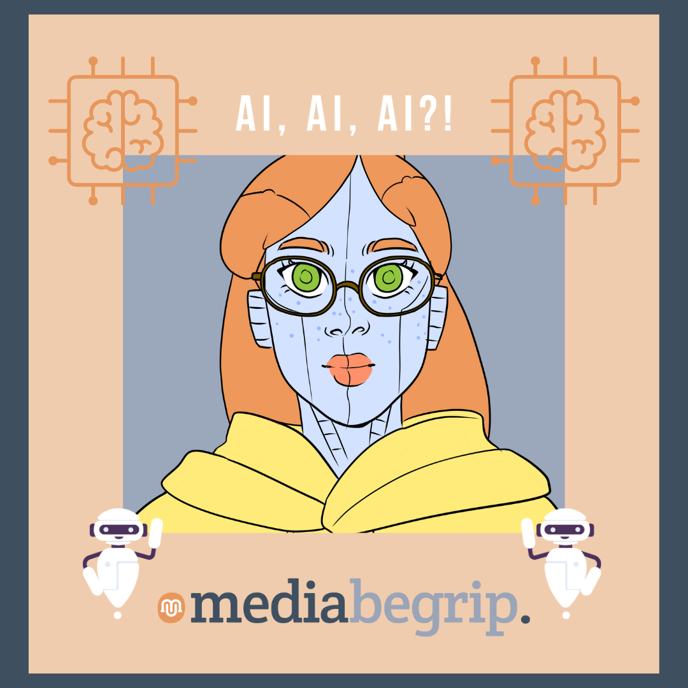
Hoi Allemaal,
Valt het jullie ook op dat er de laatste tijd overal gepraat wordt over kunstmatige intelligentie?
Ineens komt het overal voorbij. Op TV, op mijn socials en zelfs mijn ouders hebben het er over. Mijn vader moest laatst voor zijn werk een tekst schrijven en dat heeft toen gewoon door ChatGPT laten doen! Daar hebben jullie toch ook weleens iets over gehoord?
Nou ja, in ieder geval…het valt me gewoon op. Ik heb ook ineens een AI-vriend in mijn SnapChat … Die stond er ineens tussen. Heb jij dat ook? Wat doe jij er mee? Ik niets eigenlijk. Soms stel ik weleens een vraag aan hem en dan krijg ik antwoord. Net zoiets als Google, eigenlijk…
Kunstmatige intelligentie of AI…wat is dat nou eigenlijk precies? Ik weet het niet zo goed. Ik weet wel dat ik het ook wel een beetje eng vind klinken. Alsof de robots de wereld gaan overnemen. Zou dat kunnen?
Het zal allemaal wel handig zijn enzo, maar ik heb toch ook wel mijn twijfels. Ik kan toch ook zelf nadenken?
Ik heb het trouwens wel even uitgeprobeerd, hoor. Ik heb aan die “Mijn AI” gevraagd om een boekverslag te maken over “Eén van ons liegt”, maar dat stond vol met rare zinnen en woorden die ik nooit zelf zou gebruiken. Toen heb ik het toch maar gewoon zelf gemaakt. Sowieso lastig om een AI-chatbot mijn eigen mening te laten verwoorden.
Ik zou er toch weleens wat meer over willen weten. Wat weet jij al over kunstmatige intelligentie?
Groetjes,
Melle!
Melles media

Slide 3
Nu in de media: AI, AI, AI.
In de les van week 5 besteedden we al aandacht aan de opkomst van AI, met name de chatbot ChatGPT. Sindsdien is er al weer veel gebeurd op het gebied van kunstmatige intelligentie. Op de volgende dia kun je een aantal links vinden over dit onderwerp.
Maar wat is kunstmatige intelligentie (of in het Engels Artificial Intelligence, A.I.) eigenlijk?
Volgens mediawijsheid.nl:
“Machines, software, robots of andere apparaten met AI reageren op data of impulsen uit hun omgeving. Daarmee nemen ze zelfstandig beslissingen. Het gaat bij AI dus niet om de rekenkracht, maar om de mogelijkheid (zelfstandig) te leren en beslissingen te nemen.”

Slide 4
AI in het nieuws
Bespreek samen de verschillende berichten.
Nepfoto veroorzaakt beursdip
Moeder opgelicht met stem van zoon (Let op! Oplichters kunnen dus jouw stem vanuit bv. TikTok video’s misbruiken!)
AI gaat ons leven ingrijpend veranderen – Jinek Alexander Klopping over AI (TIP!!!)
Kunstmatige intelligentie op de Intensive Care - NRC

Slide 5
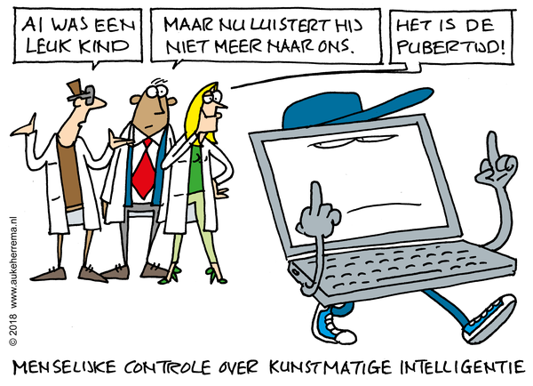
Ga in gesprek met elkaar
Kunstmatige intelligentie heeft voor- en nadelen. Veel mensen maken zich er ook zorgen over: worden machines slimmer dan mensen? En worden zij dan straks de baas?
Hoe denk jij daarover?
“Kunstmatige intelligentie kan grote voordelen hebben voor de mensheid. De herkenning van spraak, beeld en patronen, de zelfsturende systemen, vertaalmachines, lopende robots en vraag-antwoordsystemen kunnen ons helpen op het gebied van gemak, gebruikerservaring en efficiëntie.
Ook de gezondheidszorg verwacht grootse dingen van AI. Een intelligente computer zou kleine veranderingen en afwijkingen veel nauwkeuriger kunnen waarnemen en herkennen dan een arts van vlees en bloed. Ook kan AI onvermoeibaar zeer complexe operaties uitvoeren.
Wat zijn de risico’s van kunstmatige intelligentie? Als samenleving moeten we kritisch zijn over het denkvermogen dat we machines geven. Volgens wetenschapper Nick Bostrom zou een succesvolle AI de beste, maar wellicht ook laatste uitvinding van de mens kunnen zijn.
Samen met honderden andere wetenschappers, waaronder Stephen Hawking, presenteerde hij een open brief. In deze brief waarschuwen zij met name voor wapens die autonoom beslissingen kunnen nemen, en zo gevaarlijker zullen zijn dan nucleaire wapens.
Ze pleiten voor meer onderzoek naar het ‘zelflerende aspect’ van kunstmatige intelligentie. Alleen op die manier zullen de systemen blijven doen wat wij – als mensheid – willen.
Met AI kan geloofwaardig beeld en audio gemaakt worden, dat nauwelijks van nep te onderscheiden is. AI staat dan ook aan de basis van deepfakes, een vorm van beeldmanipulatie.
Ook over gezichtsherkenning, of biometrie, wordt veel gediscussieerd. Dit wordt bijvoorbeeld gebruikt om mensen te identificeren. Je privacy kan dan in het gedrang komen.”
(Bron: mediawijsheid.nl)

Slide 6
Opdracht:
Wat doe jij al met AI? Bespreek dit met elkaar.
Speel daarna met de klas het spel.
“AI of nie… “
Bespreek dan opnieuw de vraag wat doe jij al met AI?

Slide 7
Onderdeel Burgerschap
Iedere week een opdracht om te werken aan de doelen van Burgerschap! De opdracht sluit aan bij de les van Mediabegrip.

Slide 8
Burgerschap
De zelfrijdende auto… al een hele tijd wordt erover gesproken. Inmiddels zijn er auto’s die steeds meer dingen “zelfstandig” kunnen, zoals inparkeren.
Maar er komt veel kijken bij het maken van zelfrijdende auto’s. Zo moeten ze zelfstandig morele beslissingen kunnen nemen.
Hoe dat werkt? Dat gaan we even uitproberen met de tool “Moral Machine”.
Je krijgt steeds een keuze voorgelegd: welke beslissing moet de zelfrijdende auto maken? Wat zegt de keuze die je maakt over jou?

Slide 9
Omdat dit de manier is waarop AI wordt getraind (machine learning), zijn veel mensen bang dat AI vooroordelen zal hebben…
Welke mogelijke gevaren en gevolgen zie jij?
Wat kunnen we doen om dit te voorkomen?

